Slide 1

ERASMUS+ · MOVILIDAD DE PERSONAL
Aprender inglés
en el corazón
de Atenas
English Language Course · Elementary Level
Europass Academy Athena · 3–8 agosto 2026
David Liz Sierra · IES Virgen de la Encina
Notes:
Presentar la movilidad como una experiencia lingüística, profesional, europea y cultural.
[Sources]
- Fotografías y documentos aportados por el participante.
- Certificado de asistencia y horario de Europass Teacher Academy.
[/Sources]

Slide 2
LA MOVILIDAD
Una semana intensiva con impacto duradero
Formación estructurada, práctica diaria y aprendizaje en un entorno internacional.
30 h
6 días
Atenas
Inglés
de formación
3–8 agosto
Kallithea
nivel elemental
Organización de envío
Organización de acogida
Docente formadora
IES Virgen de la Encina
Europass Academy Athena
Katerina Roumelioti
ERASMUS+ · ATENAS 2026
02
Notes:
[Sources]
- Fotografías y documentos aportados por el participante.
- Certificado de asistencia y horario de Europass Teacher Academy.
[/Sources]

Slide 3
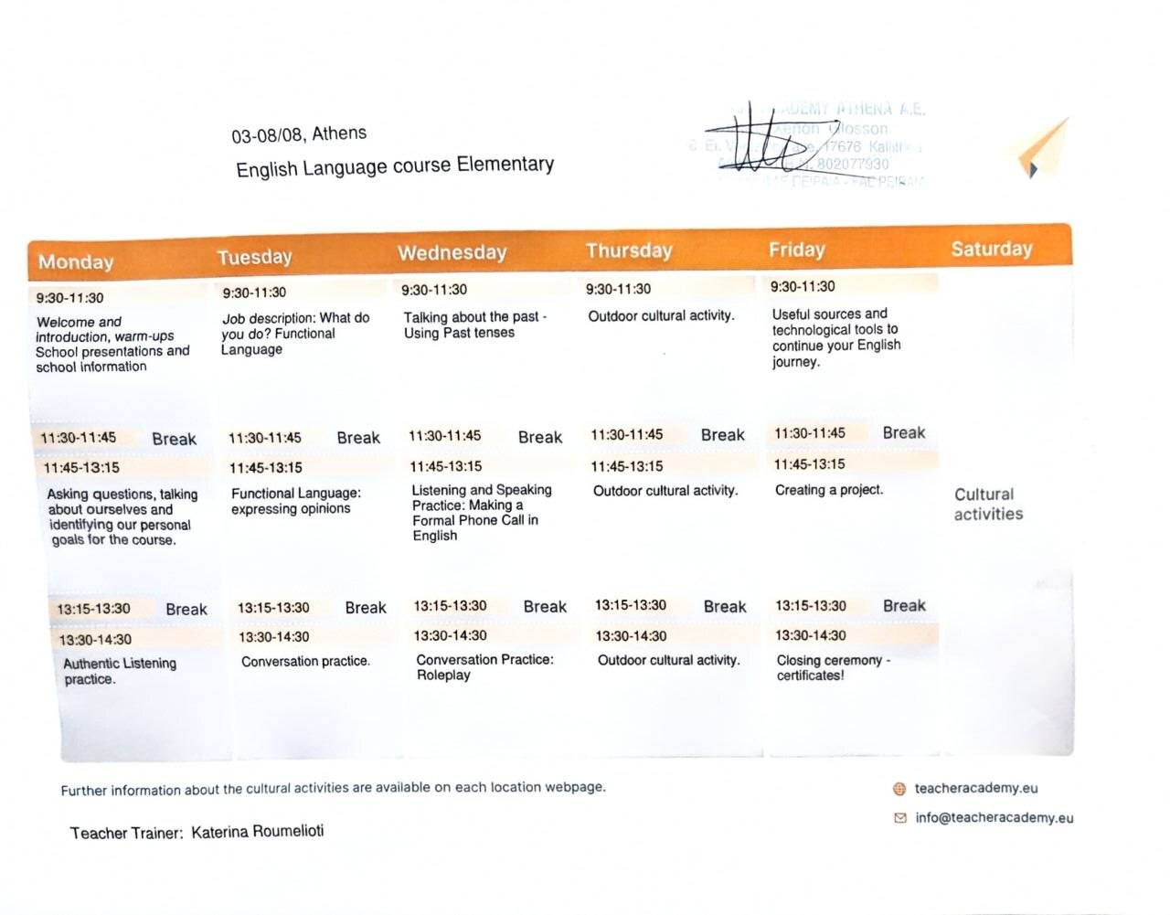
PROGRAMA
Cada jornada convirtió el inglés en una herramienta real
El horario avanzó desde la presentación personal hasta la creación de un proyecto.
Inicio
Presentaciones, objetivos personales y escucha auténtica.
Desarrollo
Lenguaje funcional, conversación, pasado y llamadas formales.
Aplicación
Role-play, actividad cultural, recursos digitales y proyecto.
ERASMUS+ · ATENAS 2026
03
Notes:
[Sources]
- Fotografías y documentos aportados por el participante.
- Certificado de asistencia y horario de Europass Teacher Academy.
[/Sources]

Slide 4
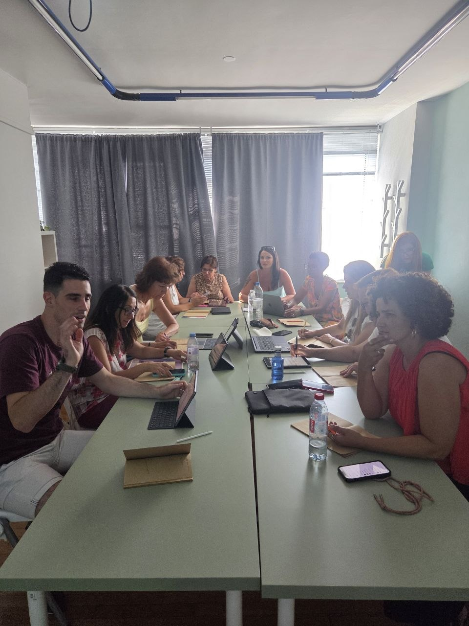
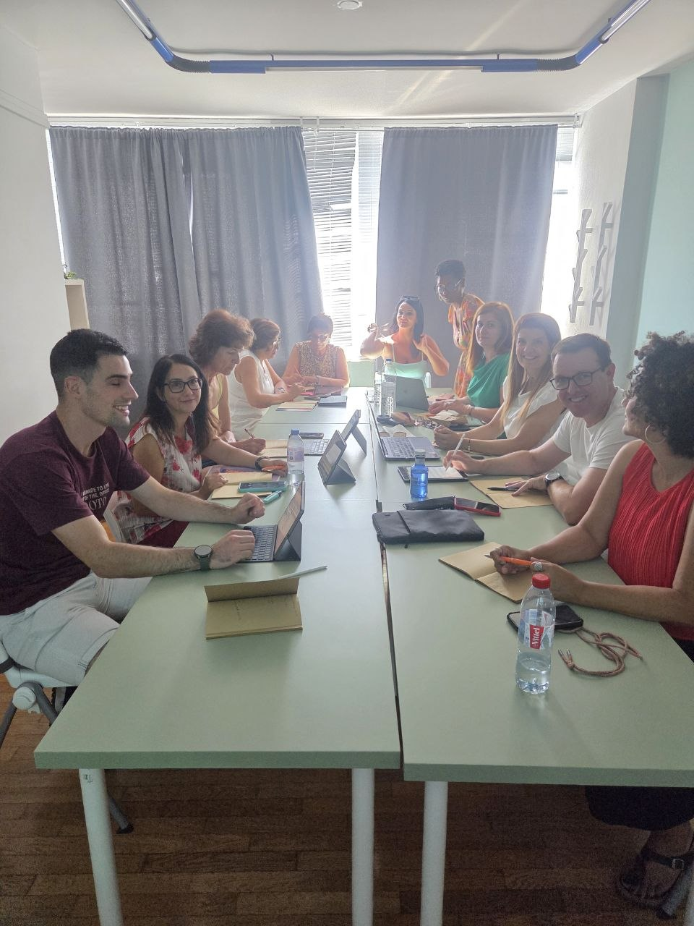
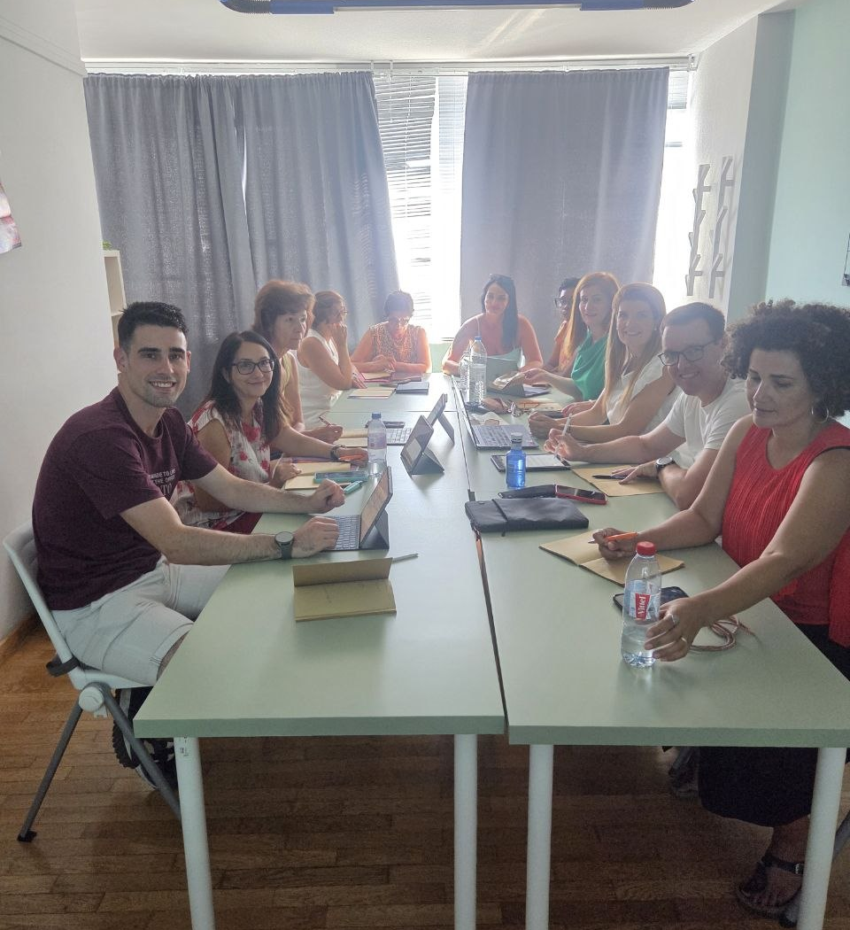
METODOLOGÍA
Aprender haciendo favoreció la participación y la confianza
Las dinámicas activas hicieron que el idioma se utilizara de forma constante.
ERASMUS+ · ATENAS 2026
04
Notes:
[Sources]
- Fotografías y documentos aportados por el participante.
- Certificado de asistencia y horario de Europass Teacher Academy.
[/Sources]

Slide 5
ACTIVIDADES
La comunicación fue el eje de todas las sesiones
01
Conversación práctica
Expresar opiniones y desenvolverse en situaciones reales.
02
Escucha activa
Comprender mensajes auténticos y responder con seguridad.
03
Role-play y presentaciones
Ensayar llamadas, exposiciones y diálogos profesionales.
04
Trabajo colaborativo
Resolver tareas y crear un proyecto con participantes europeos.
ERASMUS+ · ATENAS 2026
05
Notes:
[Sources]
- Fotografías y documentos aportados por el participante.
- Certificado de asistencia y horario de Europass Teacher Academy.
[/Sources]

Slide 6
RESULTADOS DE APRENDIZAJE
Más fluidez, comprensión
y seguridad al comunicarme
Expresión oral
Comprensión
Vocabulario
Participar en conversaciones y presentaciones con mayor confianza.
Seguir explicaciones, escuchar distintos acentos y captar ideas clave.
Ampliar expresiones cotidianas y profesionales de uso frecuente.
El inglés dejó de ser solo un contenido: se convirtió en una herramienta para colaborar.
ERASMUS+ · ATENAS 2026
06
Notes:
[Sources]
- Fotografías y documentos aportados por el participante.
- Certificado de asistencia y horario de Europass Teacher Academy.
[/Sources]

Slide 7
COMPETENCIAS TRANSVERSALES
La movilidad también enseñó a adaptarse, colaborar y resolver
Vivir y formarse fuera del entorno habitual impulsó aprendizajes que van más allá del idioma.
Autonomía
Adaptación
Organización personal y toma de decisiones.
Respuesta positiva ante contextos nuevos.
Colaboración
Competencia intercultural
Trabajo con perfiles y nacionalidades diversas.
Respeto, escucha y apertura a otras perspectivas.
ERASMUS+ · ATENAS 2026
07
Notes:
[Sources]
- Fotografías y documentos aportados por el participante.
- Certificado de asistencia y horario de Europass Teacher Academy.
[/Sources]

Slide 8
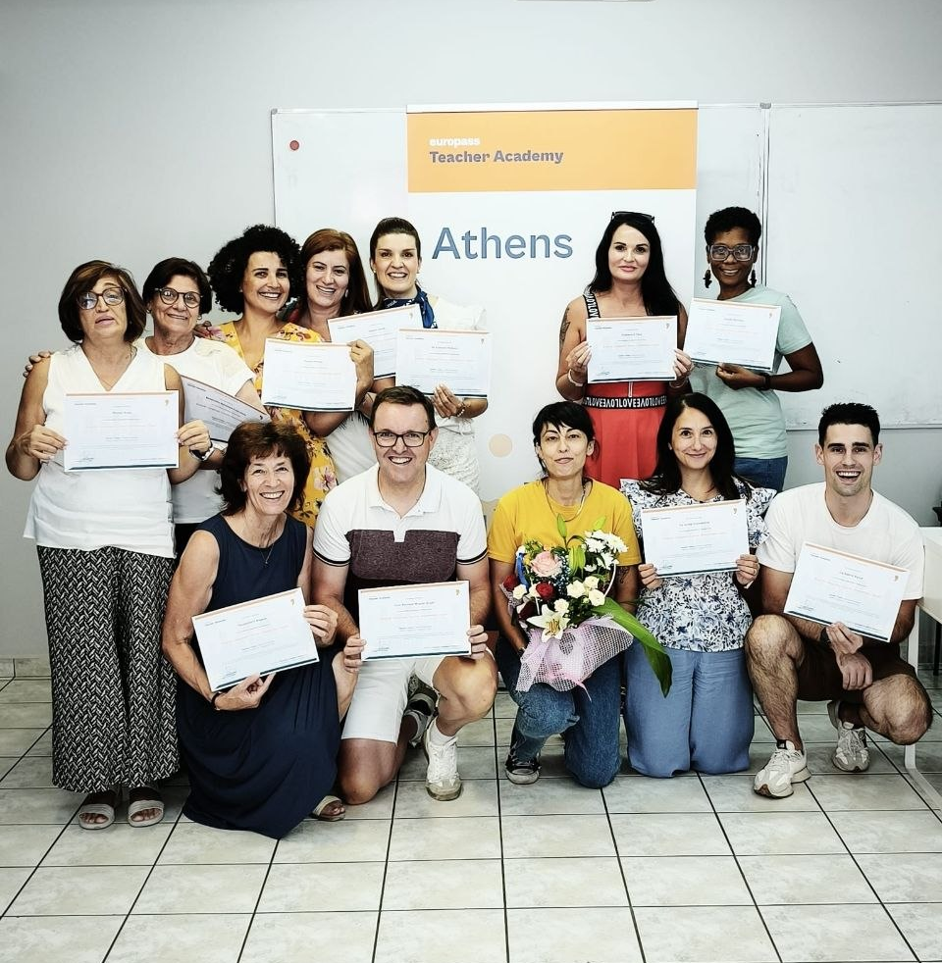
DIMENSIÓN EUROPEA
Compartir el aula amplió la mirada profesional y cultural
El contacto con participantes de otros países permitió:
•
intercambiar experiencias y metodologías educativas;
•
conocer diferentes realidades profesionales;
•
practicar el inglés como lengua común;
•
reforzar el sentimiento de pertenencia europea.
ERASMUS+ · ATENAS 2026
08
Notes:
[Sources]
- Fotografías y documentos aportados por el participante.
- Certificado de asistencia y horario de Europass Teacher Academy.
[/Sources]

Slide 9
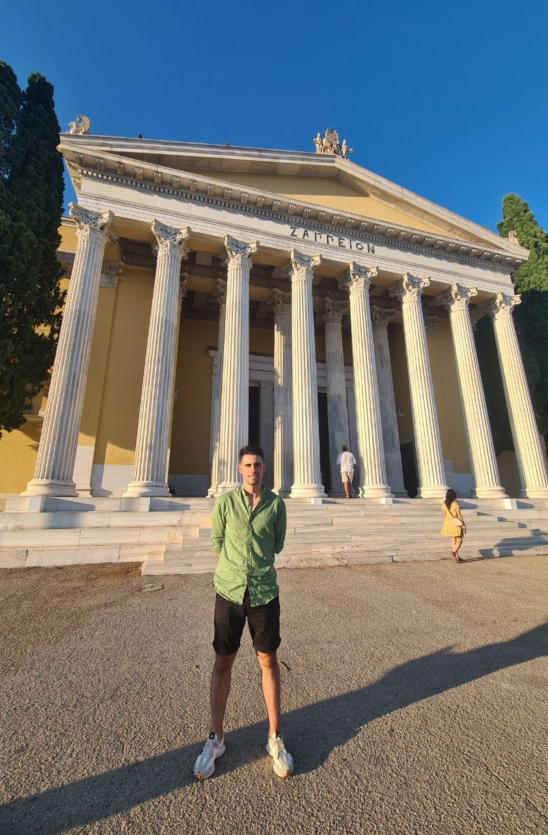
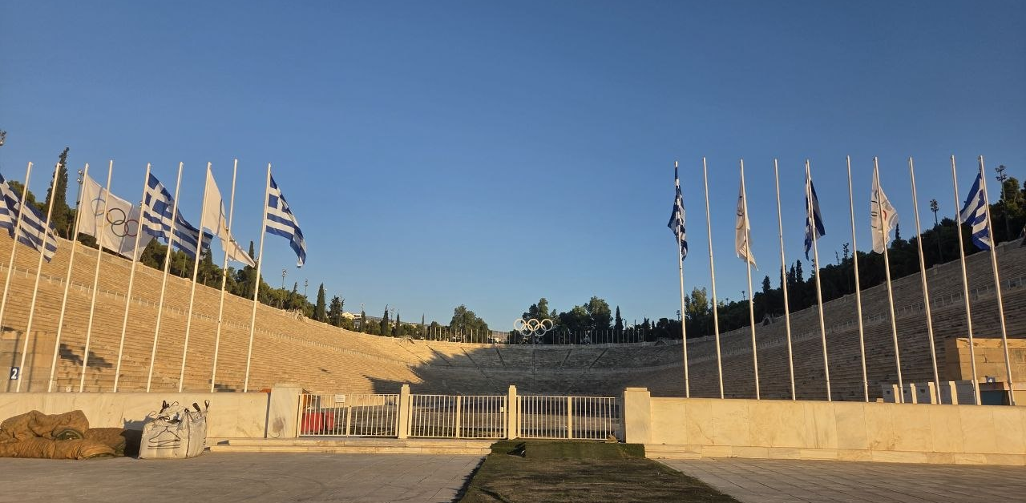
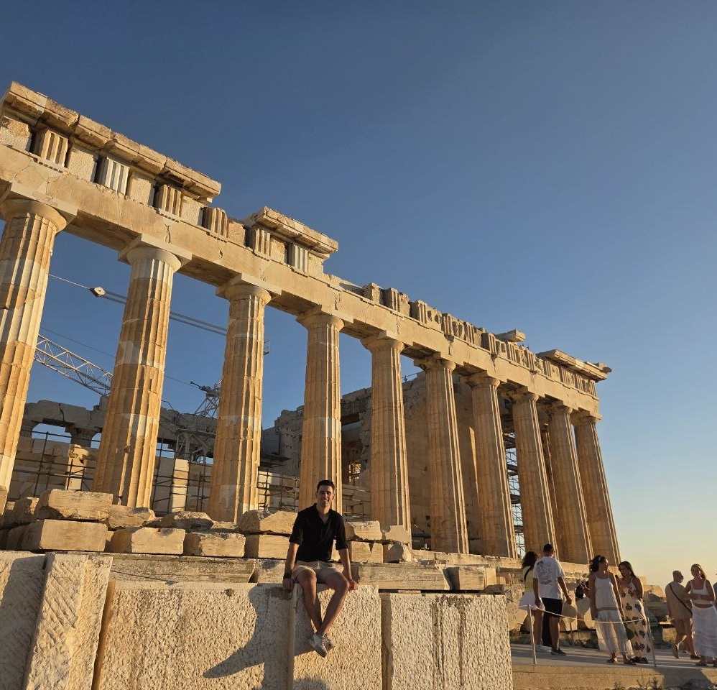
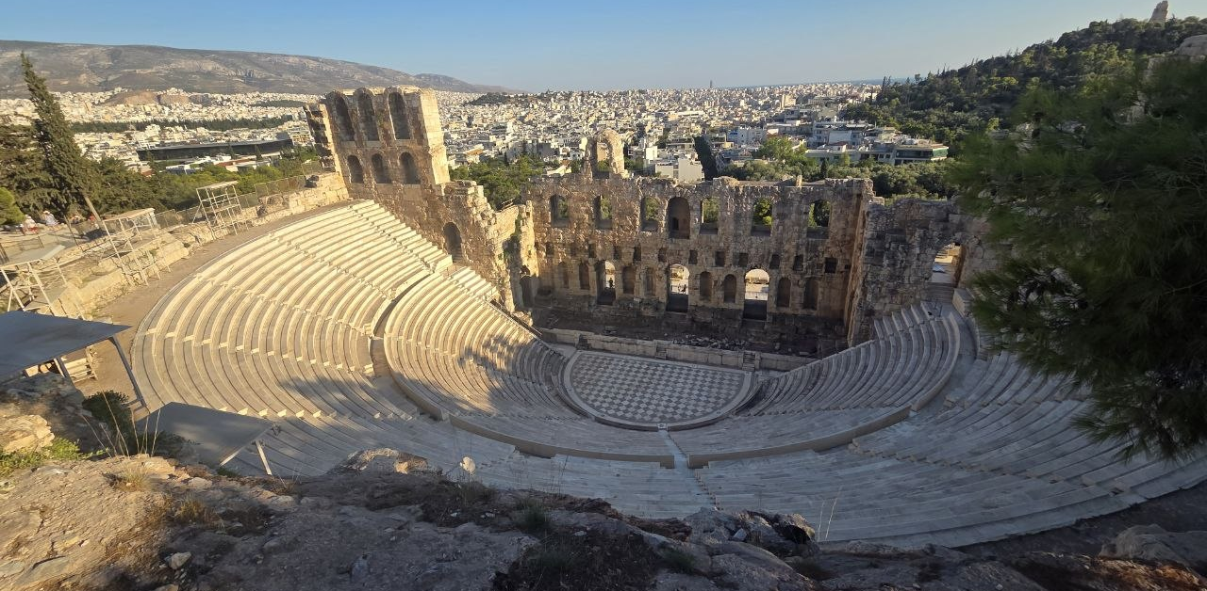
INMERSIÓN CULTURAL
Atenas convirtió la ciudad en una extensión del aula
Historia, patrimonio y vida cotidiana aportaron contexto real al aprendizaje.
ERASMUS+ · ATENAS 2026
09
Notes:
[Sources]
- Fotografías y documentos aportados por el participante.
- Certificado de asistencia y horario de Europass Teacher Academy.
[/Sources]

Slide 10
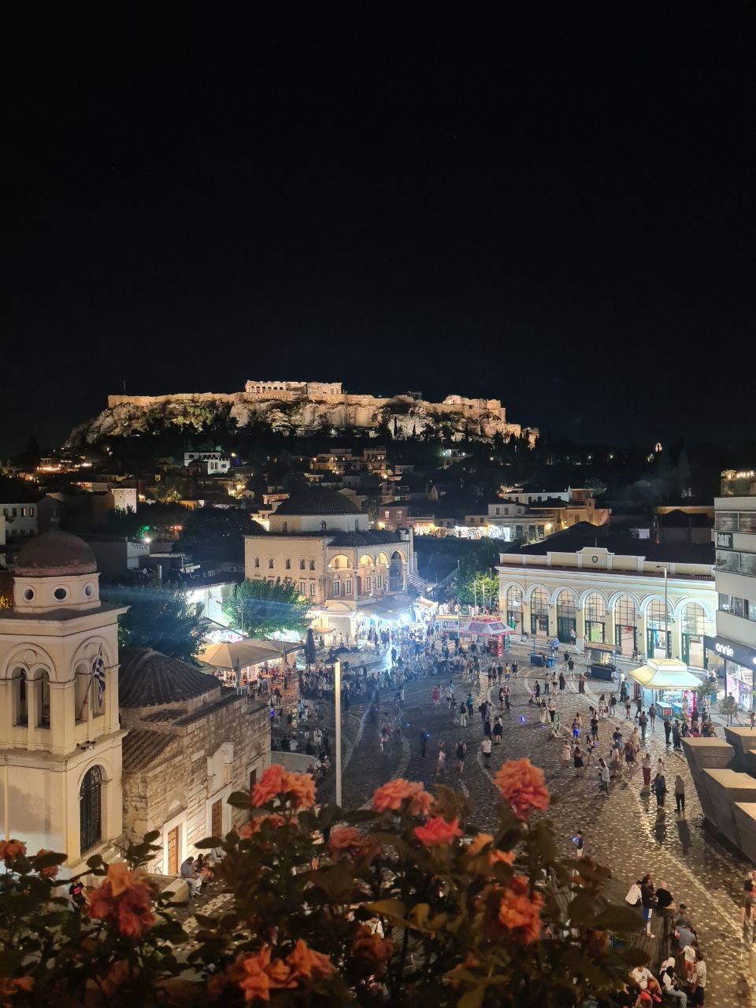
UNA EXPERIENCIA COMPLETA
Aprender una lengua
también es vivirla
Las conversaciones cotidianas, los desplazamientos y las visitas culturales reforzaron la práctica del inglés fuera del aula.
Formación + convivencia + cultura
Una combinación que hizo el aprendizaje más significativo y memorable.
ERASMUS+ · ATENAS 2026
10
Notes:
[Sources]
- Fotografías y documentos aportados por el participante.
- Certificado de asistencia y horario de Europass Teacher Academy.
[/Sources]

Slide 11
IMPACTO PROFESIONAL
Lo aprendido vuelve al aula con nuevas posibilidades
La movilidad aporta recursos y actitudes aplicables directamente a la práctica docente.
01
02
03
Más recursos
Más confianza
Más Europa
Dinámicas de conversación, escucha y simulación.
Mayor seguridad para usar inglés en contextos educativos.
Experiencias para acercar la dimensión internacional al alumnado.
Objetivo: mantener el aprendizaje, compartir la experiencia y seguir participando en futuras movilidades Erasmus+.
ERASMUS+ · ATENAS 2026
11
Notes:
[Sources]
- Fotografías y documentos aportados por el participante.
- Certificado de asistencia y horario de Europass Teacher Academy.
[/Sources]

Slide 12
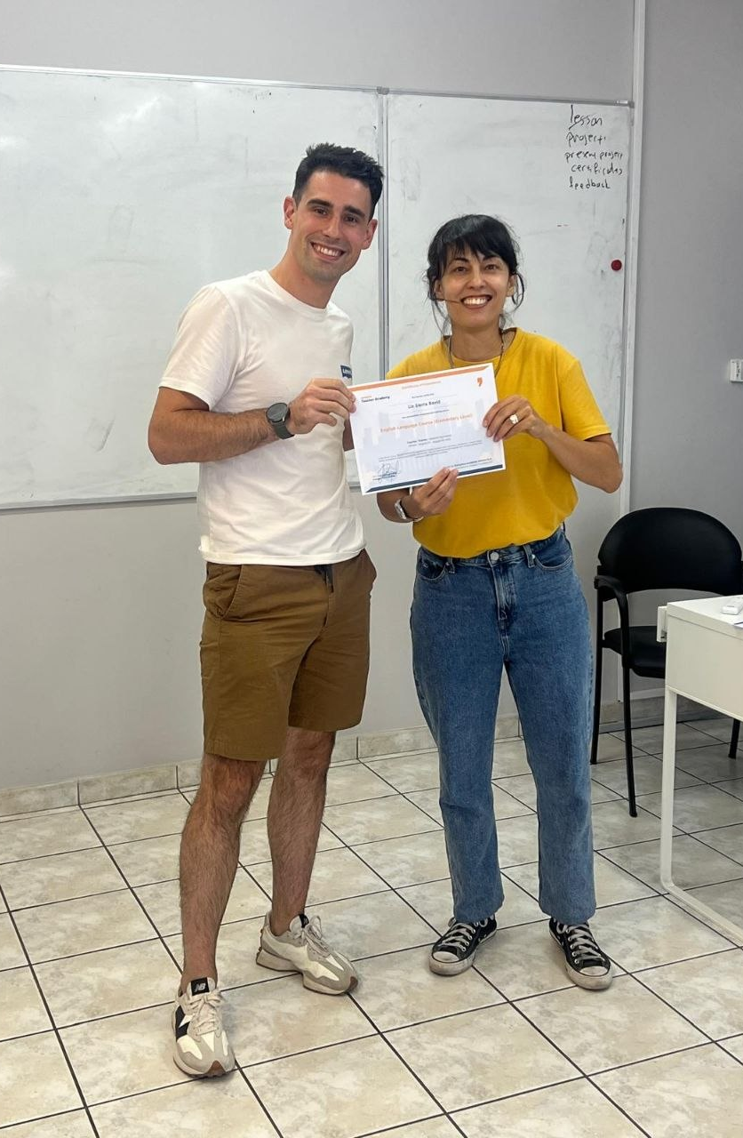
VALORACIÓN FINAL
Una experiencia
muy positiva y
plenamente recomendable
La calidad de la formación, el ambiente internacional y la inmersión cultural hicieron de esta movilidad una experiencia enriquecedora tanto en el ámbito profesional como en el personal.
“Me anima a seguir participando en futuras movilidades Erasmus+.”
ERASMUS+ · ATENAS 2026
12
Notes:
[Sources]
- Fotografías y documentos aportados por el participante.
- Certificado de asistencia y horario de Europass Teacher Academy.
[/Sources]

